Slide 1
大直高中社會領域
報告者：郭曉蓉(地理)
102/1/2

Slide 2
八次共同備課規劃
時間 | 內容 | 備註
8/27 | 期初準備會
9/5 | 共同備課理念宣導 | 領召傳遞訊息
9/19 | 社會領域資料夾製作及分工 | 校務評鑑說明
9/26 | 電影欣賞《我的名字是可汗》 | 史地公共同設計 產出教學主題
10/3 | 電影內容評析討論、教案設計
10/17 | 國中教學研究會暨試題分析 | 校務評鑑完成
11/28 | 班級活化經營+社區校外教學分享 | 邀請科內老師分享
12/12 | 地理科鄭婷文教學觀摩+討論回饋 | 配合教專評鑑
12/26 | 活化教案分享+學習共同體操作 期末分享、回饋

Slide 3
101-1 共同備課規劃
(一)目標：
認識重理解課程設計、學習共同體的概念與操作。
(二)作法：
1.製作領域資料夾、更新學科網站
2.領域共讀─《學習的革命》
3.學校圖書館的卓”閱”讀書會─《重理解課程設計》
4.推動參與社會科分區活化課程研習
(三)共同備課預計產出教案：
《我的名字叫可汗》觀影後教案

Slide 4
《我的名字叫可汗》教案設計規劃
實施時間：國七本位課程、國九空白課程
時間安排：
(1)week1：影片、寫學習單，3hours
(調整觀影時間，將下半部影片移至隔週看完)
(2)week2：撰寫並討論學習單，統整學習單設計發表
主題(使用智慧教室，圓桌討論)，1hour。
(3)week3：分組呈現、教師講評(主題教學)2hour。
(4)教師講評主題：種族宗教衝突；霸凌；戰爭(911)的影響；媒體的力量；文化差異；身心障礙者的認識、生活、人權；家庭關係與相處模式；如何看一部電影，不同觀點如何看到不同的內容和細節。

Slide 5
依教師專長興趣， 設計之教學、討論主題
從社會規範與平等權觀點切入
基督宗教與伊斯蘭教的正面教義
人權在於美國
霸凌
亞斯伯格症與家庭教養

Slide 6
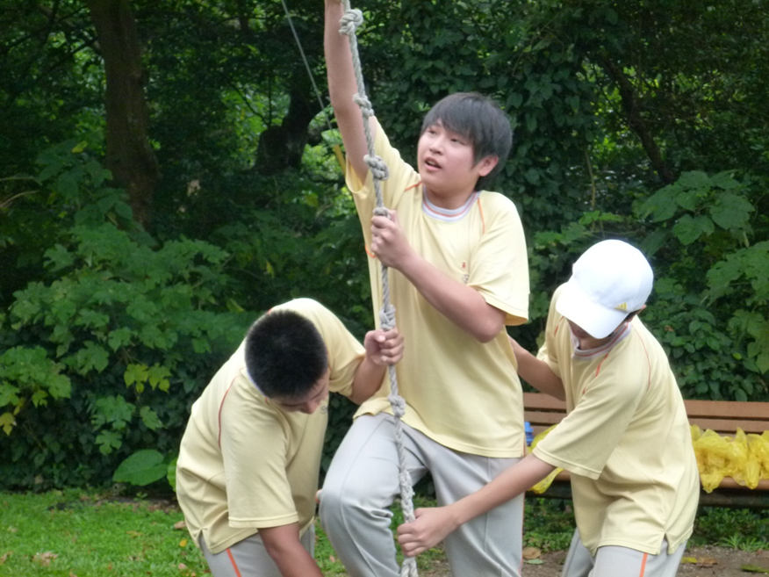
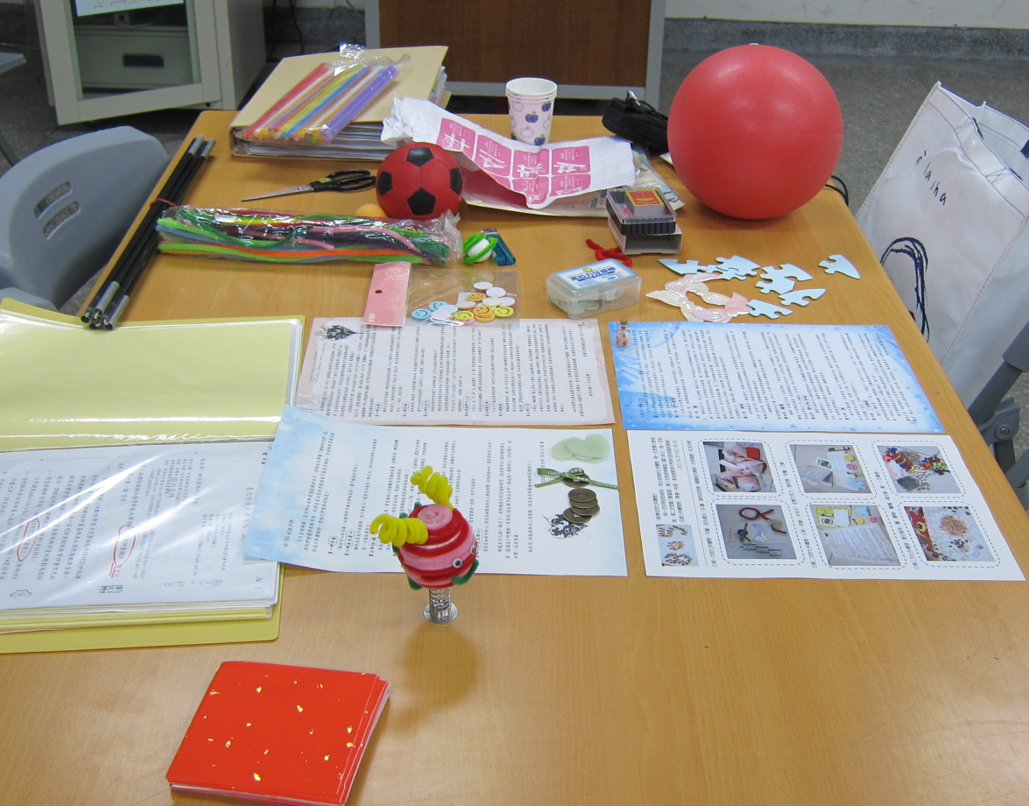
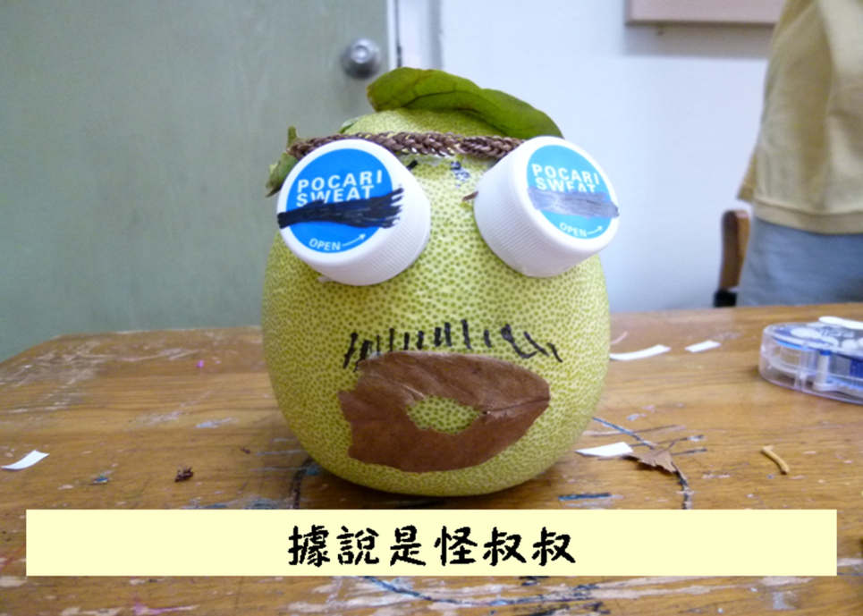
本位課程、班級活動、 品格教育分享
社區巡禮、福音園班遊
閱讀、跑步計畫推動
創意柚子王
給家長的作業
暑假作業~十件任務
給學生的七件禮物
班會融入體驗教育活動

Slide 7
學習共同體操作與分享
好題目的要件與開發：
封閉性問題較好操作、最好能在課本找到備選的答案、側重定義細節型的討論，目的在求答案的豐富與完整。
認知能力的訓練與改善：
訓練學生的答案一次只說明一件事，不宜因果扣連不斷、要求學生作答時用字精準、說明該項答案能得幾分，給分標準為何？(多半為0~3分)
整體效果評估：
應用學習共同體在目前能有效提高學生的學習動機，亦能收到同儕學習互助之效，有效改變教室上課氣氛，後段的同學也因而有聽講之外的學習方式。

Slide 8
領召經驗分享
爭取經費為每次開會預備茶點飲料或早餐，大家的意願就會提高不少，
每一次的討論，都要有意義和成長；
且事前的分工需要平均，讓每個人負擔最少；
時間的掌握要適切，不拖延，兩小時內一定結束，讓大家可以各自去進行教學，就能提高參與度。

Slide 9
報告完畢
敬請指教

